Slide 1
ANALYSE PAR MACHINE LEARNING
8 128
4
Estimation du Prix
des Véhicules d'Occasion
Annonces réelles
Algorithmes testés
Vehicle Dataset — CarDekho
Étudiant :
Meimoune Baba Cheikh Sidiya
0.75
~12
Matricule :
C34620
Type de tâche :
Régression supervisée
Meilleur R² (XGBoost)
Variables utilisées
Professeur :
Ezyn SEGNANE
Année :
2025 – 2026
Notes:
Slide 1 — Page de titre. Présentez-vous : Meimoune Baba Cheikh Sidiya, C34620. Projet Python encadré par le Professeur Ezyn SEGNANE. L'objectif : prédire le prix des voitures d'occasion grâce au Machine Learning.

Slide 2
Plan de la Présentation
01
Contexte & Problématique
05
Modélisation & Résultats
Pourquoi estimer le prix d'un véhicule ?
4 algorithmes comparés — métriques R², MAE, RMSE
02
Dataset CarDekho
06
Interprétation
8 128 annonces réelles — variables et structure
Variables importantes & analyse métier
03
Pipeline ML
07
Application déployée
11 étapes : nettoyage → encodage → modélisation
Prédiction individuelle & en masse (Streamlit)
04
Exploration des données
08
Conclusion
EDA : distributions, corrélations, outliers
Bilan et perspectives d'amélioration
Notes:
Slide 2 — Plan. La présentation couvre tout le projet de bout en bout en 8 parties.

Slide 3
01 — Contexte & Problématique
Problématique centrale
Comment estimer automatiquement et de manière fiable le prix de vente d'un véhicule d'occasion à partir de ses caractéristiques ?
🚗
💰
🤖
Marché en croissance
Fixation du prix difficile
Solution ML
L'Inde est le 4ème marché auto mondial avec une demande de l'occasion en forte hausse
Acheteurs et vendeurs manquent d'une référence objective pour négocier un prix juste
Un modèle entraîné sur 8 128 annonces réelles peut fournir une estimation instantanée
Notes:
Slide 3 — Contexte. Le marché de l'occasion indien est massif. CarDekho est l'équivalent du Bon Coin en Inde. La problématique : donner un prix de référence objectif basé sur les données réelles du marché.

Slide 4
02 — Dataset CarDekho
4 340
763
3 577
8
Annonces brutes
Doublons supprimés
Données nettes
Variables
Variables du dataset :
Variable | Type | Description
name | Textuel | Nom complet (marque + modèle)
year | Numérique | Année de fabrication
selling_price ★ | Numérique | Prix de vente en ₹ — VARIABLE CIBLE
km_driven | Numérique | Kilométrage total
fuel | Catégoriel | Petrol / Diesel / CNG / LPG / Electric
transmission | Catégoriel | Manual / Automatic
seller_type | Catégoriel | Individual / Dealer / Trustmark Dealer
owner | Ordinal | Nombre de propriétaires (1→5)
Notes:
Slide 4 — Dataset. 4 340 annonces brutes. Après suppression de 763 doublons (17,6%), il reste 3 577 observations propres. La variable cible est selling_price (prix de vente en roupies indiennes).

Slide 5
03 — Pipeline Machine Learning — 11 Étapes
01
02
03
04
05
06
EDA
Nettoyage
Doublons
Features
Outliers
Encodage
Exploration
Imputation
Suppression
Engineering
IQR
OHE / Ordinal
07
08
09
10
11
Std
Split
Modèles
Tuning
Déploiement
Z-score
80/20
4 algos
GridSearch
Streamlit
Notes:
Slide 5 — Pipeline. 11 étapes structurées. Étape clé : log1p sur la variable cible pour normaliser la distribution asymétrique. Les 3 dernières étapes (09 à 11) concernent la modélisation, le tuning et le déploiement.

Slide 6
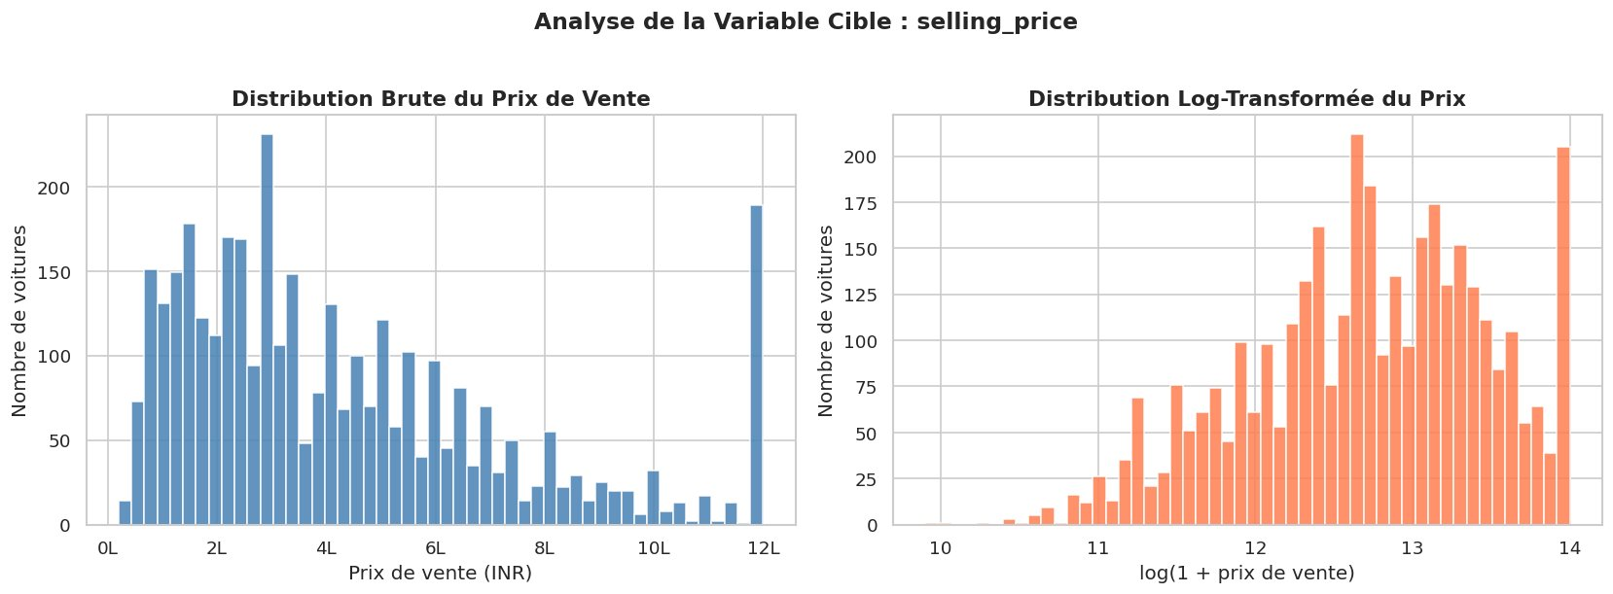
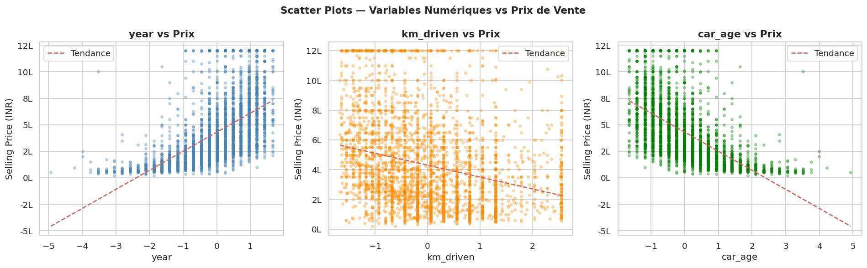
04 — Exploration des Données (EDA)
Points clés — EDA
Distribution brute : forte asymétrie positive (queue à droite)
Transformation log1p ramène vers la normalité → meilleurs modèles
Skewness brut élevé → log1p réduit l'asymétrie significativement
La majorité des prix : entre 1L et 5L INR
Figure 1 — Distribution brute vs log-transformée du prix
Figure 2 — Relations : year ↑ prix, km_driven ↓ prix, car_age ↓ prix
Notes:
Slide 6 — EDA. La distribution brute est log-normale : beaucoup de voitures bon marché, peu de très chères. Après log-transform, la distribution est symétrique. Les scatter plots confirment les relations attendues.

Slide 7
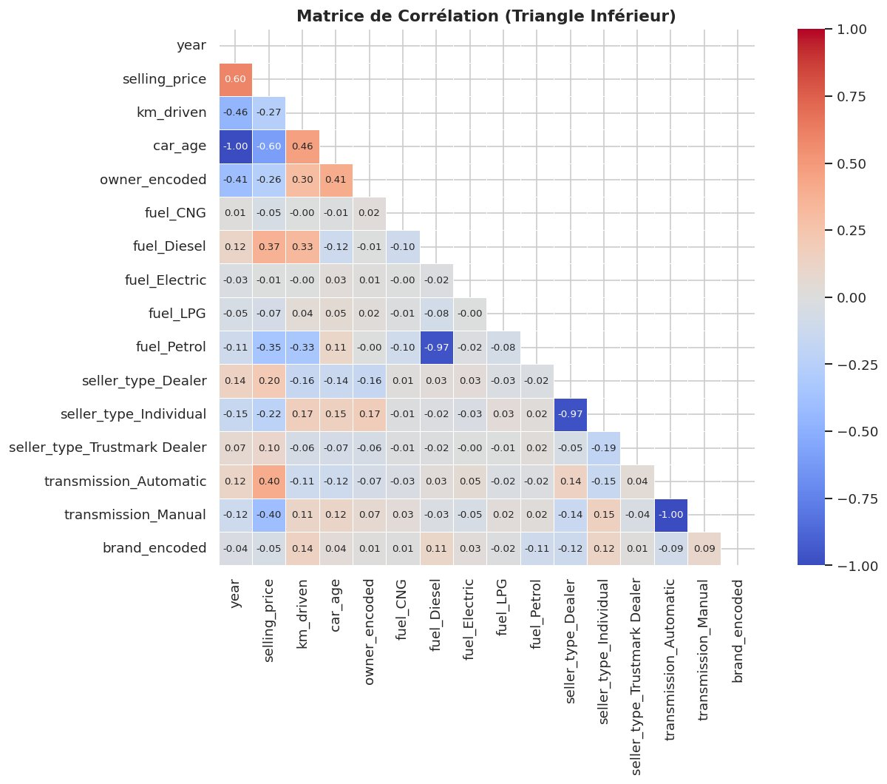
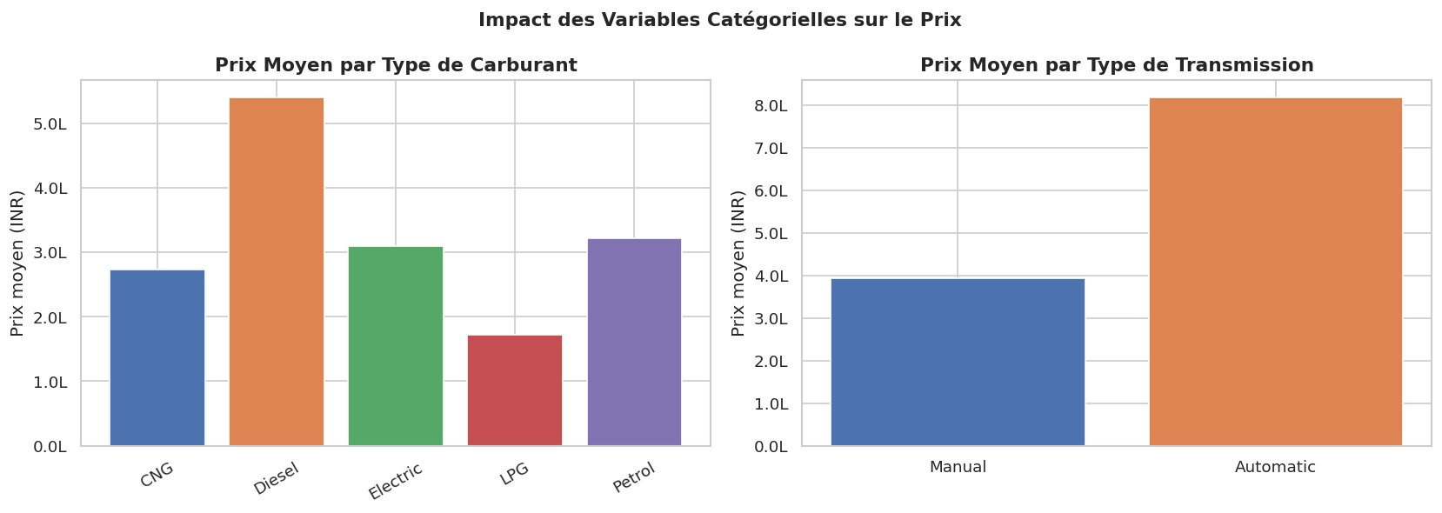
04 — EDA : Corrélations & Variables Catégorielles
Figure 4 — Prix moyen par carburant et transmission
+0.60
-0.60
year → prix
car_age → prix
Figure 3 — Matrice de corrélation
+0.37
+0.40
Diesel → prix
Auto → prix
Notes:
Slide 7 — Corrélations. Year et car_age sont parfaitement anti-corrélés (−1.00) car car_age = 2024 − year. Les deux corrèlent fortement avec le prix. Le Diesel et la transmission automatique tirent le prix vers le haut.

Slide 8
05 — Modélisation : Comparaison des 4 Algorithmes
Baseline
Ensemble
★ MEILLEUR
Échec
Régression Linéaire
Random Forest
XGBoost
SVR (RBF)
R² Test
R² Test
R² Test
R² Test
0.613
0.691
0.723
0.580
MAE
MAE
MAE
MAE
131.5k ₹
113.1k ₹
109.3k ₹
124.5k ₹
RMSE
RMSE
RMSE
RMSE
189.4k ₹
169.4k ₹
160.4k ₹
197.3k ₹
CV R²
CV R²
CV R²
CV R²
0.664
0.735
0.752
0.656
Après tuning GridSearchCV/RandomizedSearchCV : XGBoost Tuned → R² = 0.740 | MAE = 107.1k ₹ | RMSE = 155.3k ₹
Notes:
Slide 8 — Résultats. XGBoost est meilleur sur tous les critères. SVR échoue malgré la normalisation : trop sensible à la grande variance des prix. Après tuning, XGBoost atteint R² = 0.74.

Slide 9
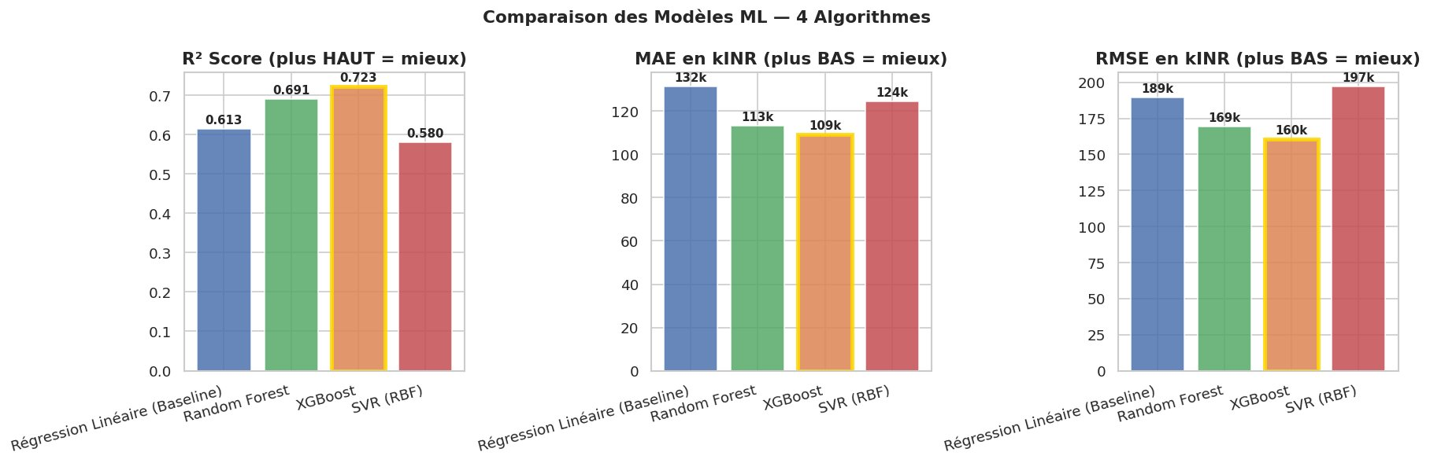
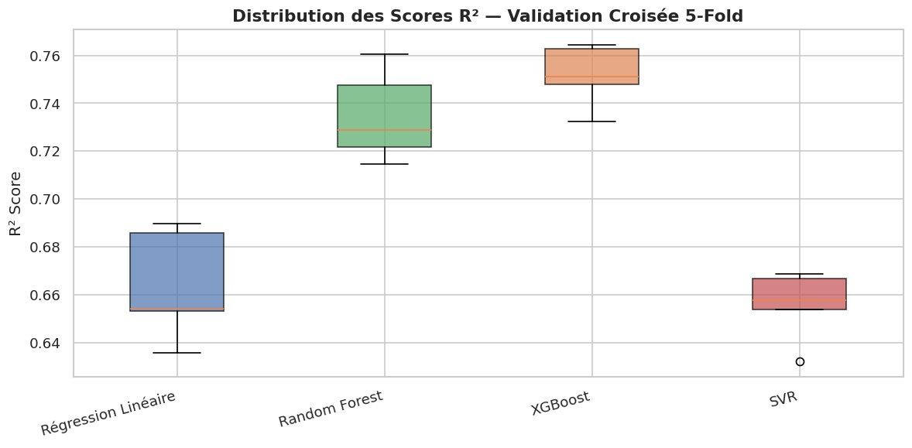
05 — Validation Croisée & Comparaison Visuelle
XGBoost
Meilleur R² (0.75) + CV stable (std=0.012) → modèle robuste, pas d'overfitting
Random Forest
Bon R² (0.73) mais légèrement moins stable que XGBoost en CV
Figure 5 — Comparaison R², MAE, RMSE des 4 algorithmes
Régression Lin.
Baseline à R²=0.61 — limite due à la non-linéarité des données
SVR
R²=0.58, instable en CV (outlier visible) — non adapté à ce dataset
Figure 6 — Distribution des scores R² — Validation croisée 5-Fold
Notes:
Slide 9 — Validation croisée k=5. XGBoost : boîte la plus haute ET la plus compacte → performant ET stable. SVR montre un outlier : instable sur certains folds.

Slide 10
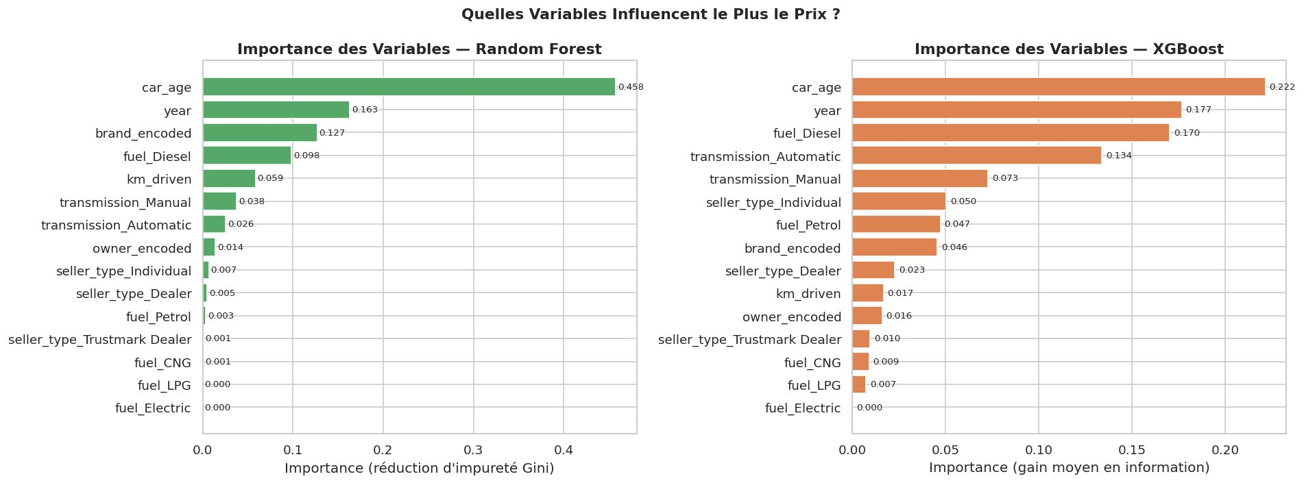
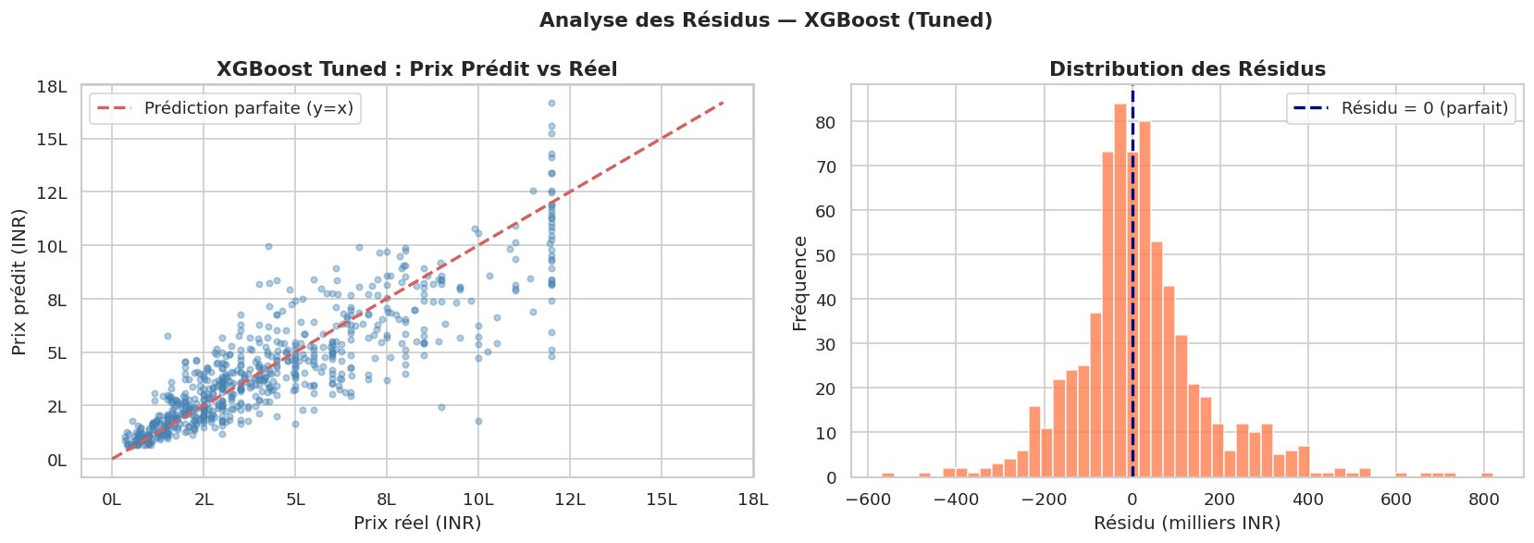
06 — Interprétation : Variables les plus Influentes
🕐 car_age / year
L'âge = facteur n°1. Une voiture perd 15-20% de valeur par an en dépréciation.
⛽ fuel_Diesel
Le diesel est valorisé pour son efficacité énergétique sur longs trajets.
Figure 7 — Importance des variables (Random Forest & XGBoost)
⚙️ Transmission Auto
Boîte auto = confort premium. Prix moyen +4L INR vs manuelle.
🏷️ brand_encoded
La marque reflète le segment : Toyota/BMW maintiennent mieux leur valeur.
Figure 8 — Résidus XGBoost Tuned : distribution centrée sur 0 → pas de biais
Notes:
Slide 10 — Variables importantes. car_age domine (45% RF, 22% XGB). Les deux modèles s'accordent. L'analyse des résidus confirme l'absence de biais systématique : la distribution est centrée sur 0.

Slide 11
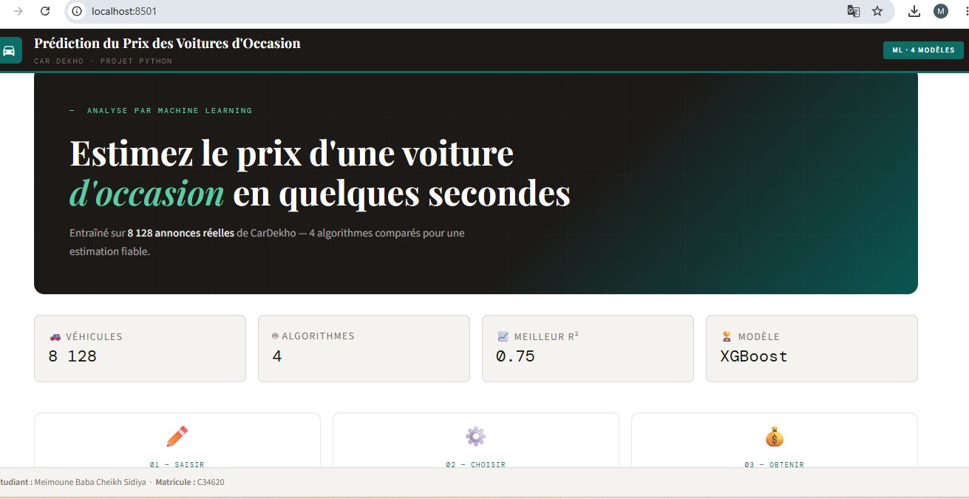
07 — Application Web Déployée (Streamlit)
3 fonctionnalités
✏️ Saisie Manuelle
Entrez les caractéristiques d'un véhicule → prix en ₹ et € instantanément avec comparaison des 4 modèles
📂 Import CSV/Excel
Importez un fichier multi-véhicules → toutes les prédictions en une seule opération + export des résultats
📊 Comparaison
Application déployée sur Streamlit Community Cloud
Tableau des 4 algorithmes avec toutes les métriques + graphique d'importance des variables
🔗 estimationprixv-hiculesc34620.streamlit.app
Notes:
Slide 11 — Application. Déployée gratuitement sur Streamlit Community Cloud, connectée à GitHub. Deux fonctionnalités requises par le barème : prédiction individuelle (2pts) et prédiction par fichier CSV/Excel (2pts).

Slide 12
Pourquoi Streamlit ? — Choix Technologique
Flask / Django
Streamlit ✅
Site web classique — généraliste
Nécessite HTML + CSS + JS
Long à développer
Déploiement payant (serveur)
Non optimisé pour ML
Conçu spécialement pour ML
Python pur — pas de front-end
Développement rapide
Déploiement gratuit via GitHub
Intégration native pandas, sklearn
VS
Notes:
Slide 12 — Choix Streamlit. Streamlit est le standard de l'industrie pour déployer des applications ML en Python. Gratuit, rapide à développer, déploiement en 1 clic via GitHub. Idéal pour ce type de projet académique.

Slide 13
08 — Conclusion & Perspectives
Bilan du projet
Perspectives d'amélioration
✅ Pipeline complet
Enrichir les données (puissance moteur, état du véhicule, historique d'entretien)
Tester LightGBM et CatBoost — alternatives performantes à XGBoost
SHAP Values pour l'interprétabilité individuelle de chaque prédiction
Pipeline de réentraînement périodique pour capturer l'évolution du marché
Graphiques interactifs Plotly dans l'application web
11 étapes de bout en bout — données brutes → application déployée
✅ XGBoost — R² = 0.74
Meilleur modèle, validé par cross-validation 5-fold stable
✅ Variables clés
car_age, fuel_Diesel, transmission_Auto expliquent >70% de la prédiction
✅ Application live
2 modes : prédiction individuelle + import CSV/Excel en masse
Notes:
Slide 13 — Conclusion. Projet complet et fonctionnel. XGBoost R²=0.74 est un bon résultat pour des données réelles bruitées. Les perspectives les plus intéressantes : SHAP pour l'explicabilité et LightGBM pour la performance.

Slide 14
Merci pour votre attention
Questions & Discussion
Étudiant : Meimoune Baba Cheikh Sidiya Matricule : C34620 Application : estimationprixv-hiculesc34620.streamlit.app
R² = 0.74
8 128
3 onglets
XGBoost Tuned
Annonces analysées
Application web
Notes:
Slide 14 — Conclusion. Prêt pour les questions. Points à maîtriser : pourquoi XGBoost > RF, pourquoi SVR échoue, signification de R²=0.74, choix d'encodage One-Hot vs Ordinal, validation croisée.

